Slide 1
זהירות בדרך החברתית
זהירות בדרך החברתית
בחיים יש דרך ולדרך התנהגות. אז מה הדרך החברתית שלכם? וכיצד אתם נוהגים בה?

Slide 2
בס"ד
כישורים חברתיים זה דרך... השתלבות חברתית זו תנועה. (יעל אברהם בספרה: דחיה חברתית אין מצב שמנים את הגב כותבת על כך בהרחבה)
לכבוד שבוע זהירות בדרכים מצורפת פעילות משלבת בין 2 הנושאים-
הפעילות עוסקת בצד החברתי הכיתתי- אקלים כיתה
ובהשתייכות חברתית אישית במרחב הכיתתי – הפרט בתוך הכיתה.
כל הזכויות שמורות לנופר ירושלמי ספדה, יועצת חינוכית ומנחה חברתית www.m-hevrati.co.il 053-3569499 אין להעתיק, לשכפל או להפיץ ברבים

Slide 3
לדוגמה:
תמרורים חברתיים
כללי הדרך מצוינים בתמרורים, אלו הם חוקי חובה לציות חוקי תנועה ודרך. שלב ראשון - הציגו לכיתה את ה"תמרורים" (בשקופית הבאה) יחד בחרו עם התלמידים מספר תמרורים שלדעתם חשובים בהתנהלות הכיתתית חברתית והמציאו להם חוקים.
נדון בשאלות
מדוע צריך תמרורים בכלל ובכיתה בפרט?
מי מחליט על תמרורים?
מה היא האכיפה הראויה לאי ציות בתמרור?
התמרורים הם דמיוניים ובאפשרותכם "לעוף" עם רצון התלמידים לחוקי הכיתה.
סיבוב חרטה
לפעמים אנו נדרשים לבקש סליחה/ להתחרט/להתפשר בסיטואצייה חברתית. חוק כיתה- נוהגים לבקש סליחה כשנדרש ונוהגים לסלוח לחבר/ה בלב שלם
כל הזכויות שמורות לנופר ירושלמי ספדה, יועצת חינוכית ומנחה חברתית www.m-hevrati.co.il 053-3569499 אין להעתיק, לשכפל או להפיץ ברבים

Slide 4
בחרו את התמרורים שלדעתכם מתאימים לכיתתם והמציאו להם חוקים

Slide 5
בחרו את התמרורים שלדעתכם מתאימים לכיתתם והמציאו להם חוקים

Slide 6
שלב שני - אפשרו לתלמידים לחשוב על תמרורים נוספים משלהם.
יש להסביר לתלמידים כי: 1. תמרור הוא סימן גרפי מוסכם
2. הסימן הגרפי מסמל חוק
3. ישנו קשר בין הסימן הגרפי לחוק
בתמרור שלי ציירתי____________________
והחוק הוא ____________________________________________________________________
כל הזכויות שמורות לנופר ירושלמי ספדה, יועצת חינוכית ומנחה חברתית www.m-hevrati.co.il 053-3569499 אין להעתיק, לשכפל או להפיץ ברבים

Slide 7
התייחסות לאני בתוך הכיתה.
בכביש ה"אני" שלי מצוין בכלי הרכב שלי = נראות
ובדרך שבה אני בוחרת= בחירה.
התלמיד/ה בכיתה בוחרים את דרכם ההתנהגותית חברתית ואת האופן הנראות שלהם בכיתה= תפקיד (לעיתים בתת מודע).
בפעילות הבאה אפשרו לכל תלמיד לבחור: 1.כלי התחבורה בה היה רוצה לנהוג בדרכו התלמיד יפרט מדוע?
2. דרך. מהי הדרך הנכונה בעבורה לנסיעה בטוחה? הסבירו לתלמידים- כי המושג "דרך" בפעילות זו הכוונה לבחירות ולהתנהלות החברתיים שלהם במרחב הכיתה.
* ניתן להיעזר בדף המשימה המצורף.
כל הזכויות שמורות לנופר ירושלמי ספדה, יועצת חינוכית ומנחה חברתית www.m-hevrati.co.il 053-3569499 אין להעתיק, לשכפל או להפיץ ברבים

Slide 10
דף משימה- זהירות בדרך החברתית
מָה כְּלֵי הַתַּחְבּוּרָה
שֶׁהֱיִיתֶם רוֹצִים?______________________
הקיפו
וּמַדּוּעַ?___________________________________________________________________________________________________________________________________________________________
בְּהִתְנַהֲלוּת וּבִיחָסִים חֶבְרָתִיִּים
מַהִי לְדַעְתְּךָ הַדֶּרֶךְ הַנְּכוֹנָה לִנְהֹג? ________________________________________________________________________________________________________________________________________________________________________________________________________
כל הזכויות שמורות לנופר ירושלמי ספדה, יועצת חינוכית ומנחה חברתית www.m-hevrati.co.il 053-3569499 אין להעתיק, לשכפל או להפיץ ברבים

Slide 11
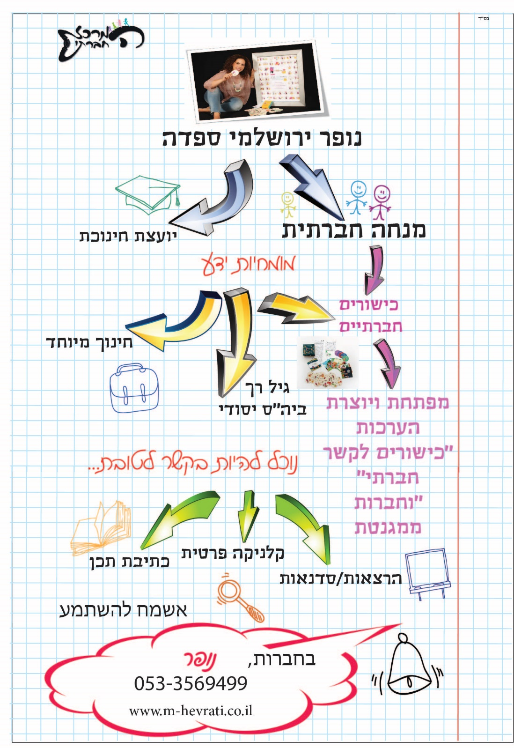
רוצים עוד פעילויות חברתיות? בקרו אותי באתר "המרכז החברתי"
www.m-hevrati.co.il
והצטרפו אליי לקבוצת הפייסבוק
"ילדים אוהבים חברים"
קבוצת ווטסאפ
ולקבוצת הווטסאפ למגזר הערבי الأطفال يحبون الأصدقاء
רוצים ללמד חברתיות?
מוזמנים המרכז החברתי- החנות
ובחברות
נופר ירושלמי ספדה

